Slide 1
УПРАВЛЕНИЕ ФЕДЕРАЛЬНОГО КАЗНАЧЕЙСТВА ПО РЕСПУБЛИКЕ ТАТАРСТАН
tatarstan.roskazna.ru
ВОПРОСЫ КАЗНАЧЕЙСКОГО СОПРОВОЖДЕНИЯ ГОСУДАРСТВЕННЫХ КОНТРАКТОВ, ДОГОВОРОВ (СОГЛАШЕНИЙ)
Руководитель
Управления Федерального казначейства
по Республике Татарстан
Р.Х. Нуриахметов

Slide 2
УПРАВЛЕНИЕ ФЕДЕРАЛЬНОГО КАЗНАЧЕЙСТВА
ПО РЕСПУБЛИКЕ ТАТАРСТАН
Лицевые счета, открытые юридическим лицам в рамках казначейского сопровождения
tatarstan.roskazna.ru
Количество открытых лицевых счетов | Субсидии | Взносы в уставные капиталы | Авансы | Распоряжение Правительства РФ (Чемпионат мира по футболу FIFA 2018 г. и кубок конфедерации FIFA 2017 г.) | Гособоронзаказ | Финансово-хозяйственная деятельность свободных экономических зон
312 | 49 | 19 | 145 | 13 | 84 | 2
2

Slide 3
УПРАВЛЕНИЕ ФЕДЕРАЛЬНОГО КАЗНАЧЕЙСТВА
ПО РЕСПУБЛИКЕ ТАТАРСТАН
Информация по движению средств
на лицевых счетах юридических
лиц по состоянию на 20.05.2017
tatarstan.roskazna.ru
млрд. руб.
остаток на начало года
остаток на конец периода
поступления
выплаты
0,75
20,90
16,99
4,66
2016 год
2017 год
4,66
14,33
10,34
8,65
3

Slide 4
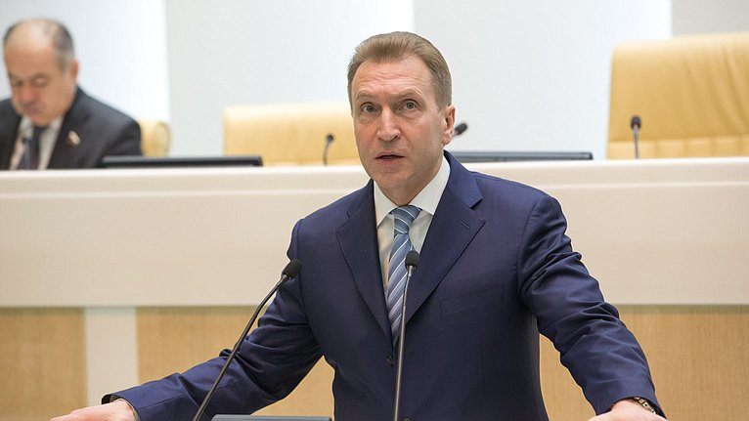
УПРАВЛЕНИЕ ФЕДЕРАЛЬНОГО КАЗНАЧЕЙСТВА
ПО РЕСПУБЛИКЕ ТАТАРСТАН
Поручение И.И. Шувалова
11 августа 2016 года
tatarstan.roskazna.ru
«..Прошу обеспечить безусловное исполнение нормативных правовых актов по переводу на казначейское сопровождение государственных контрактов и завершить перевод на казначейское сопровождение соответствующих государственных контрактов (договоров), заключаемых в целях выполнения работ по строительству (реставрации) стадионов для проведения мероприятий чемпионата мира по футболу ФИФА 2018 года и Кубка конфедерации ФИФА 2017 года, с осуществлением контроля за соответствием информации, содержащейся в документах, представляемых для санкционирования операций, условиям государственного контракта (договора) в части сроков поставки товаров (выполнения работ, оказания услуг), количества товаров (объема работ, услуг), а также иным требованиям, установленным Порядком проведения ТОФК санкционирования операций при казначейском сопровождении государственных контрактов, договоров (соглашений), а также контрактов, договоров, соглашений, заключенных в рамках их исполнения»
4

Slide 5
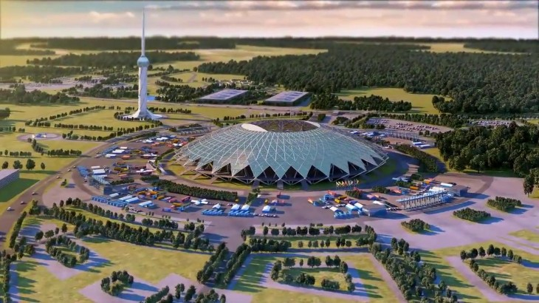
УПРАВЛЕНИЕ ФЕДЕРАЛЬНОГО КАЗНАЧЕЙСТВА
ПО РЕСПУБЛИКЕ ТАТАРСТАН
Подготовка к проведению мероприятий Чемпионата мира по футболу ФИФА 2018
года и Кубка конфедерации ФИФА 2017 года
tatarstan.roskazna.ru
Управление
Федерального казначейства по Республике Татарстан
открыто 13 лицевых счетов
6 лицевых счетов
3 лицевых счета
Поставка, монтаж, демонтаж строений и сооружений временного назначения и вспомогательного использования, временной инфраструктуры безопасности стадионов в городах Казань, Москва, Сочи
4 лицевых счета
Оказание услуг по созданию и функционированию средств информационных технологий в соответствии с Концепцией развития средств связи и информационных технологий в целях осуществления мероприятий по подготовке и проведению в РФ ЧМ по футболу FIFA 2018 года и
Кубка конфедерации FIFA 2017 года
Выполнение работ по строительству, реставрации стадионов в городах
Самара и Саранск
5
5
5

Slide 6
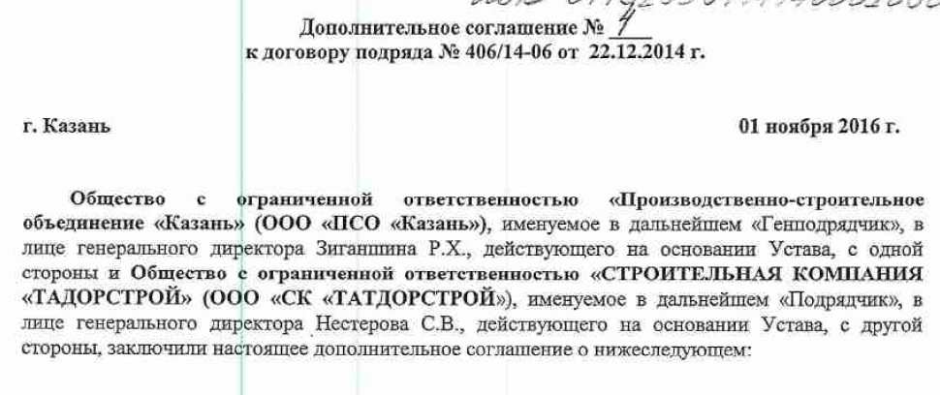
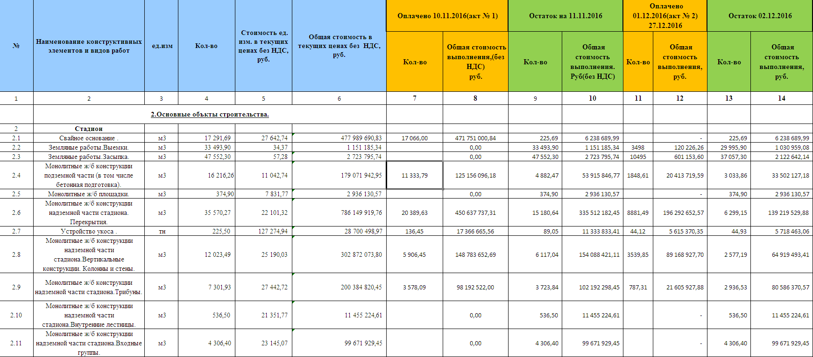
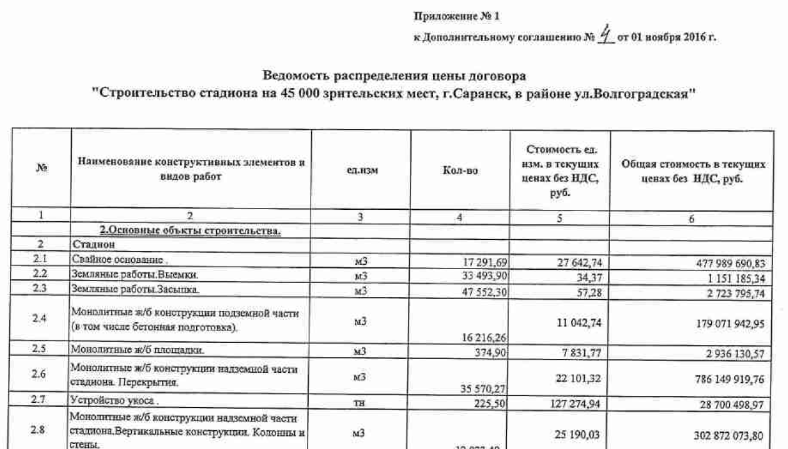
УПРАВЛЕНИЕ ФЕДЕРАЛЬНОГО КАЗНАЧЕЙСТВА
ПО РЕСПУБЛИКЕ ТАТАРСТАН
Освоение средств по
стадиону в г. Саранск
tatarstan.roskazna.ru
6

Slide 7
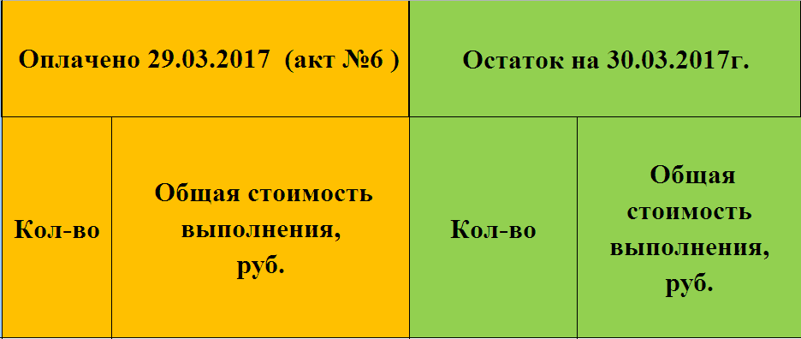
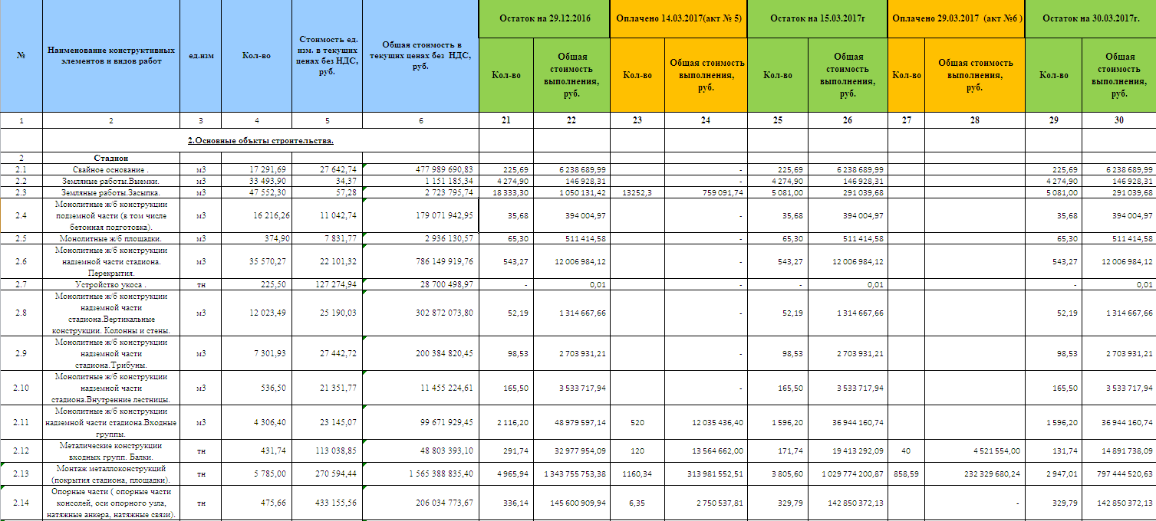
УПРАВЛЕНИЕ ФЕДЕРАЛЬНОГО КАЗНАЧЕЙСТВА
ПО РЕСПУБЛИКЕ ТАТАРСТАН
Освоение средств по
стадиону в г. Саранск
tatarstan.roskazna.ru
7

Slide 8
УПРАВЛЕНИЕ ФЕДЕРАЛЬНОГО КАЗНАЧЕЙСТВА
ПО РЕСПУБЛИКЕ ТАТАРСТАН
tatarstan.roskazna.ru
Предлагаем:
Отдельным распоряжением Правительства предусмотреть расширенное казначейское сопровождение всех объектов в рамках ФАИП по госконтрактам, включая проверку фактического исполнения обязательств.
8

Slide 9
УПРАВЛЕНИЕ ФЕДЕРАЛЬНОГО КАЗНАЧЕЙСТВА
ПО РЕСПУБЛИКЕ ТАТАРСТАН
Освоение средств в
рамках ФАИП в 2016 году
tatarstan.roskazna.ru
38
объектов по ФАИП
Доведено лимитов
бюджетных обязательств
4 677,8 млн. руб.
4 662,6 млн. руб.
Кассовый расход
15,2 млн. руб.
Остаток
9

Slide 10
УПРАВЛЕНИЕ ФЕДЕРАЛЬНОГО КАЗНАЧЕЙСТВА
ПО РЕСПУБЛИКЕ ТАТАРСТАН
tatarstan.roskazna.ru
Предлагаем:
Расширить перечень документов, необходимых для проверки:
титульный список;
документы об утверждении проектной документации в соответствии с действующим законодательством;
договор на осуществление строительного контроля;
сводный сметный расчет стоимости строительства.
10

Slide 11
УПРАВЛЕНИЕ ФЕДЕРАЛЬНОГО КАЗНАЧЕЙСТВА
ПО РЕСПУБЛИКЕ ТАТАРСТАН
tatarstan.roskazna.ru
Предлагаем:
85%
Первый этап, промежуточный – оплата по контракту до
15%
Второй этап, окончательный – оплата оставшихся контракта
11

Slide 12
УПРАВЛЕНИЕ ФЕДЕРАЛЬНОГО КАЗНАЧЕЙСТВА
ПО РЕСПУБЛИКЕ ТАТАРСТАН
Проверка на объектах
tatarstan.roskazna.ru
выявление случаев завышения объемов и стоимости работ по сравнению с фактически выполненными
12

Slide 13
УПРАВЛЕНИЕ ФЕДЕРАЛЬНОГО КАЗНАЧЕЙСТВА
ПО РЕСПУБЛИКЕ ТАТАРСТАН
Необходимое условие
государственных контрактов
tatarstan.roskazna.ru
В случае ненадлежащего исполнения обязательств, повлекшего за собой завышение стоимости работ, услуг, подтвержденное результатами проверки, заказчик вправе взыскать неустойку в размере суммы завышения работ
13

Slide 14
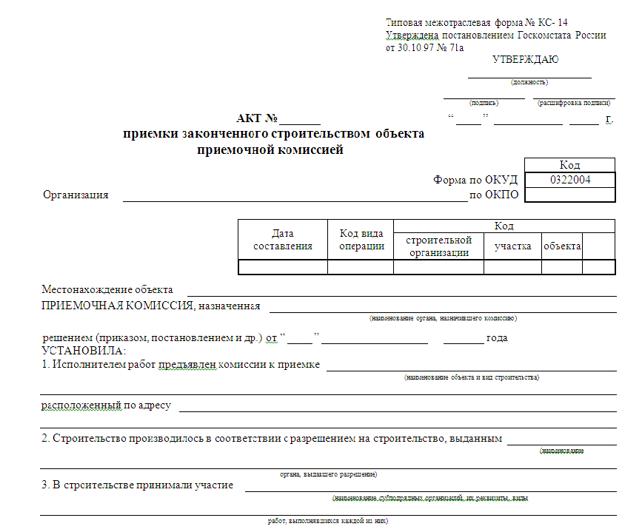
УПРАВЛЕНИЕ ФЕДЕРАЛЬНОГО КАЗНАЧЕЙСТВА
ПО РЕСПУБЛИКЕ ТАТАРСТАН
Окончательный расчет
tatarstan.roskazna.ru
14

Slide 15
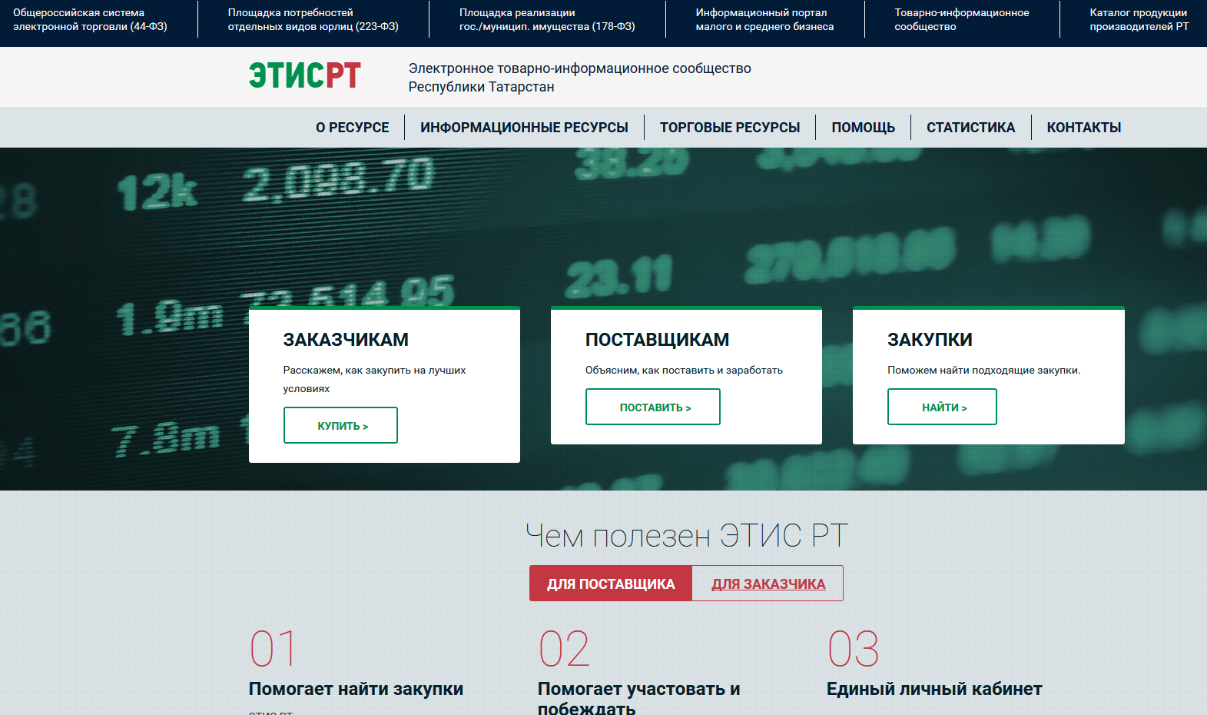
:
Предлагаем:
рассмотреть возможность создания на электронных торговых площадках Российской Федерации электронной товарно-информационной системы, содержащей каталог продукции с десятизначной кодировкой;
рассмотреть возможность применения контроля за ценообразованием материалов, комплектующих и т.д. в рамках реализации крупных инвестиционных объектов путём мониторинга котировочной сессии.
15

Slide 16
УПРАВЛЕНИЕ ФЕДЕРАЛЬНОГО КАЗНАЧЕЙСТВА
ПО РЕСПУБЛИКЕ ТАТАРСТАН
Предварительный контроль выполненных работ
tatarstan.roskazna.ru
Контроль, проводимый на объектах строительства
путем обмера в натуре предъявленных к оплате работ
Изучение и использование документации:
- рабочих чертежей,
- первичных документов,
- актов рабочих комиссий,
- разрешение на ввод объекта в эксплуатацию
Контроль должны осуществлять специалисты
со строительным образованием!
16

Slide 17
УПРАВЛЕНИЕ ФЕДЕРАЛЬНОГО КАЗНАЧЕЙСТВА
ПО РЕСПУБЛИКЕ ТАТАРСТАН
tatarstan.roskazna.ru
Предлагаем:
утвердить Регламент организации и проведения контрольных, инструментальных проверок органами казначейства непосредственно на объектах строительства;
увеличить срок проверки предъявленных к оплате документов
от 7 до10 рабочих дней
17

Slide 18
УПРАВЛЕНИЕ ФЕДЕРАЛЬНОГО КАЗНАЧЕЙСТВА
ПО РЕСПУБЛИКЕ ТАТАРСТАН
Доработка ППО АСФК
tatarstan.roskazna.ru
создание
Блок для хранения
скан-копий проверенных документов
Цель:
Исключение внесений несогласованных изменений
в формы отчетности КС-2, КС-3, КС-14
18

Slide 19
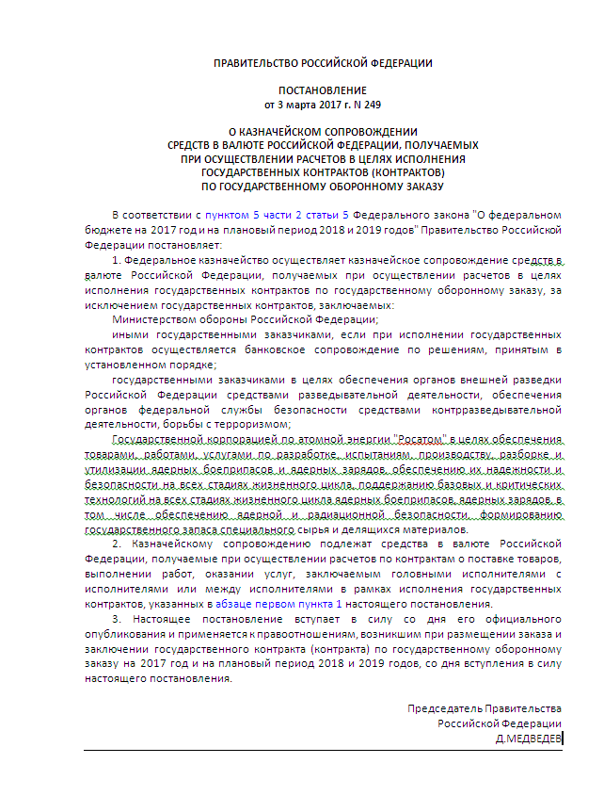
УПРАВЛЕНИЕ ФЕДЕРАЛЬНОГО КАЗНАЧЕЙСТВА
ПО РЕСПУБЛИКЕ ТАТАРСТАН
Постановление Правительства РФ
от 3 марта 2017 года №249
tatarstan.roskazna.ru
Общие положения
1. Федеральное казначейство осуществляет казначейское сопровождение средств в валюте Российской Федерации, получаемых при осуществлении расчетов в целях исполнения государственных контрактов по государственному оборонному заказу.
2. Казначейскому сопровождению подлежат средства в валюте Российской Федерации, получаемые при осуществлении расчетов по контрактам о поставке товаров, выполнении работ, оказании услуг, заключаемым головными исполнителями с исполнителями или между исполнителями в рамках исполнения государственных контрактов.
19

Slide 20
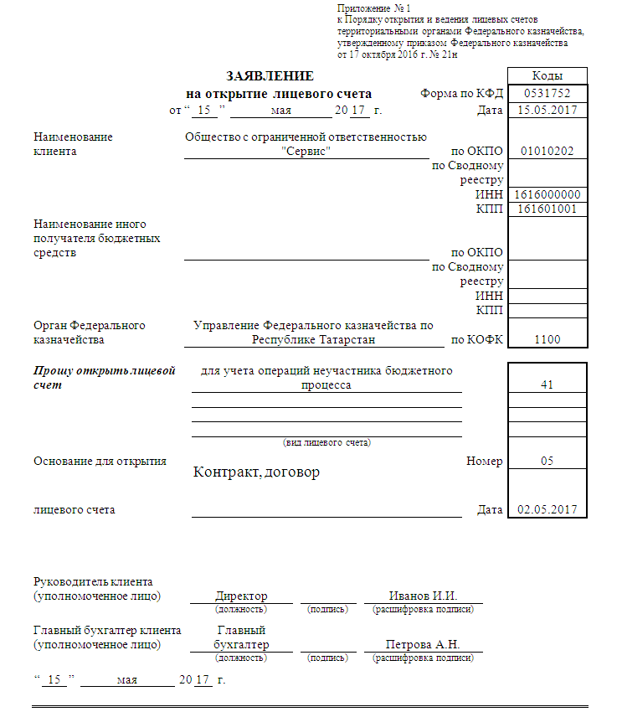
Порядок открытия и ведения лицевых счетов
Постановление Правительства
РФ №249 от 03.03.2017г.
20

Slide 21
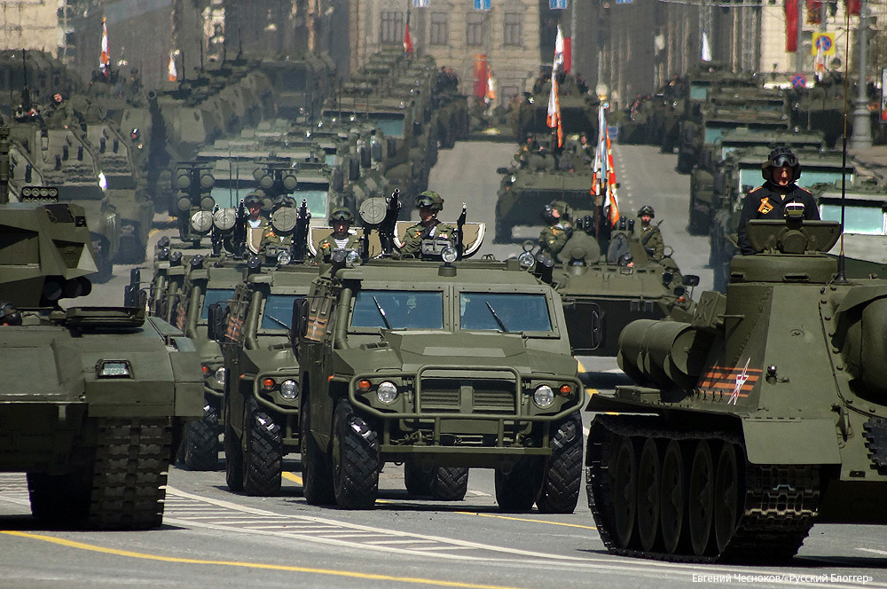
УПРАВЛЕНИЕ ФЕДЕРАЛЬНОГО КАЗНАЧЕЙСТВА
ПО РЕСПУБЛИКЕ ТАТАРСТАН
tatarstan.roskazna.ru
Предлагаем:
Нормативно закрепить ограничение казначейского сопровождения расчетов по государственному оборонному заказу
Контракты, заключенные на сумму менее 100 тыс. рублей или
заключенные образовательными учреждениями на сумму менее 400 тыс.руб. не включаются в Реестр контрактов и не подлежат казначейскому сопровождению
21

Slide 22
УПРАВЛЕНИЕ ФЕДЕРАЛЬНОГО КАЗНАЧЕЙСТВА
ПО РЕСПУБЛИКЕ ТАТАРСТАН
Исполнение контрактов в рамках государственного оборонного заказа
tatarstan.roskazna.ru
оплата авансов и
расчетов по ГОЗ
Исполнитель
41л/с ⬄ Госконтракт 1
41л/с ⬄ Госконтракт 2
Предлагаем:
Государственный
заказчик 1
Внедрить автоматический контроль соответствия реквизитов контракта номеру лицевого счета при расчетах с исполнителем в ППО АСФК
оплата авансов и
расчетов по ГОЗ
41л/с ⬄ Госконтракт 1
41л/с ⬄ Госконтракт 2
Государственный
заказчик 2
41л/с ⬄ Госконтракт 3
оплата авансов и
расчетов по ГОЗ
41л/с ⬄ Госконтракт 1
41л/с ⬄ Госконтракт 2
Государственный
заказчик n
41л/с ⬄ Госконтракт n
22

Slide 23
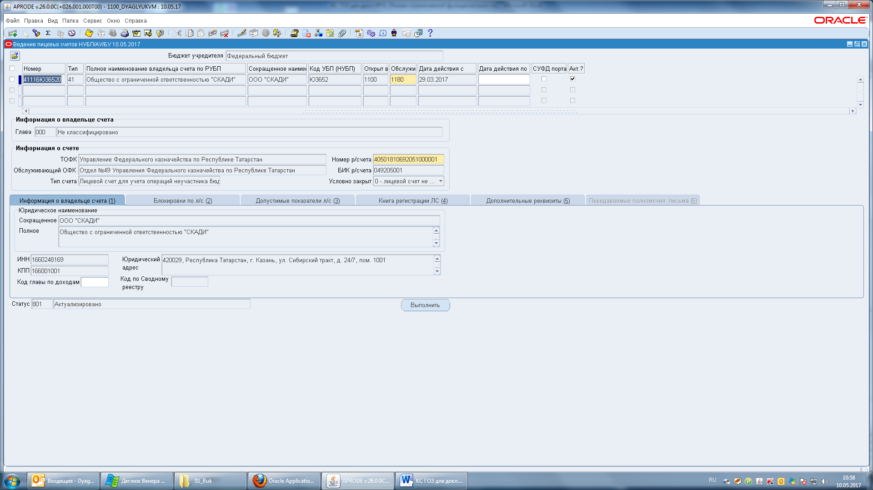
УПРАВЛЕНИЕ ФЕДЕРАЛЬНОГО КАЗНАЧЕЙСТВА
ПО РЕСПУБЛИКЕ ТАТАРСТАН
Справочник
лицевых счетов
tatarstan.roskazna.ru
Номер контракта
Дата контракта
23

Slide 24
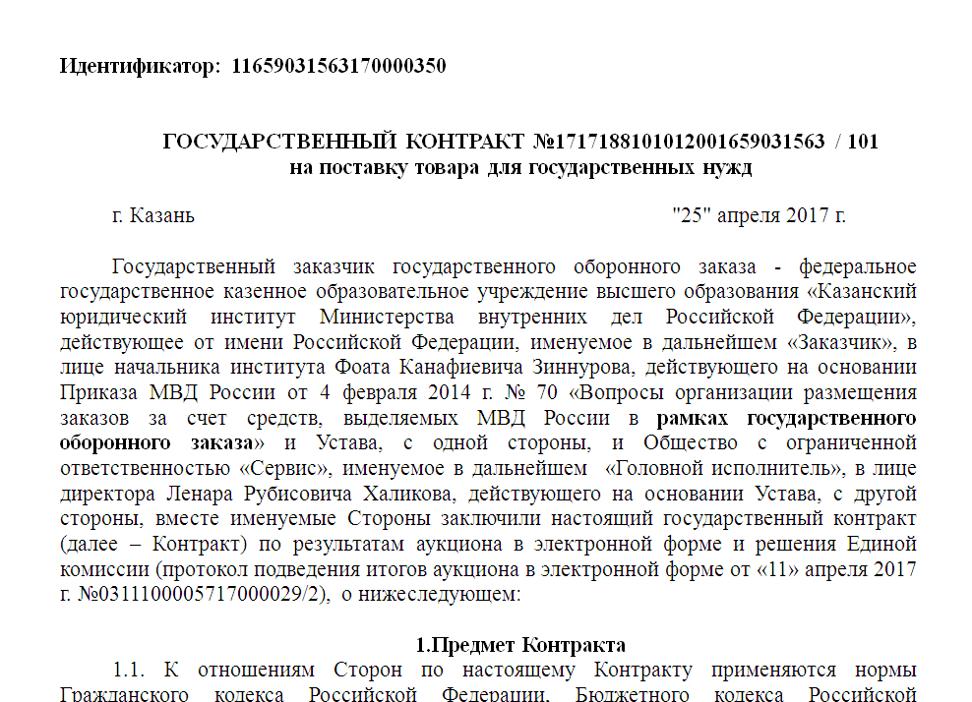
УПРАВЛЕНИЕ ФЕДЕРАЛЬНОГО КАЗНАЧЕЙСТВА
ПО РЕСПУБЛИКЕ ТАТАРСТАН
Контроль идентификатора государственного контракта
tatarstan.roskazna.ru
Предлагаем:
При постановке на учет бюджетных обязательств закрепить за органами Федерального казначейства контроль наличия и правильности указания идентификатора в государственном контракте
24

Slide 25
УПРАВЛЕНИЕ ФЕДЕРАЛЬНОГО КАЗНАЧЕЙСТВА
ПО РЕСПУБЛИКЕ ТАТАРСТАН
Возмещение расходов
tatarstan.roskazna.ru
Возмещение расходов
подтверждающие документы
Юридическое лицо –
клиент
41 л/с в органе ФК
Юридическое лицо –
расчетный счет в банке
Предлагаем:
Прописать в нормативно-правовых актах порядок и условия возмещения расходов с указанием перечня возможных документов, предъявляемых к оплате, в том числе при возмещении расходов на счет производителя товаров, исполнителя работ и услуг
25

Slide 26
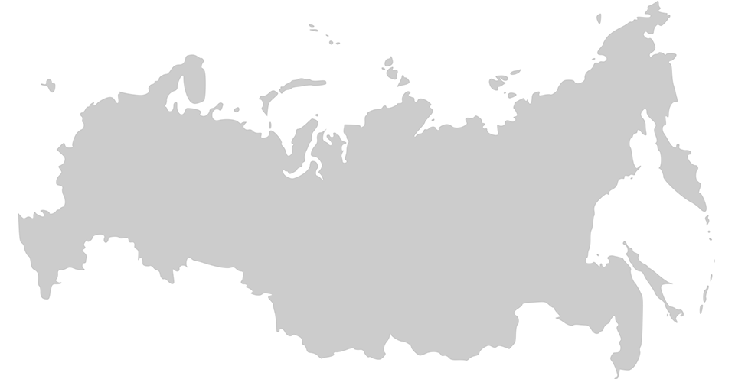
УПРАВЛЕНИЕ ФЕДЕРАЛЬНОГО КАЗНАЧЕЙСТВА
ПО РЕСПУБЛИКЕ ТАТАРСТАН
Мониторинг казначейского сопровождения целевых средств
tatarstan.roskazna.ru
Управления Федерального казначейства осуществляют еженедельно формирование и отправку информации по 16 формам
УФК по г. Москве
Центральный Аппарат Федерального казначейства
26

Slide 27
1300 строк (50 000 позиций)
27

Slide 28
УПРАВЛЕНИЕ ФЕДЕРАЛЬНОГО КАЗНАЧЕЙСТВА
ПО РЕСПУБЛИКЕ ТАТАРСТАН
Сбор отчетности
tatarstan.roskazna.ru
Ручной сбор отчетности
большой объем информации
некорректные данные
занимает
много времени
Автоматический сбор отчетности
достоверные и оперативные данные
28

Slide 29
УПРАВЛЕНИЕ ФЕДЕРАЛЬНОГО КАЗНАЧЕЙСТВА
ПО РЕСПУБЛИКЕ ТАТАРСТАН
tatarstan.roskazna.ru
Спасибо
за внимание!
29

